Slide 1
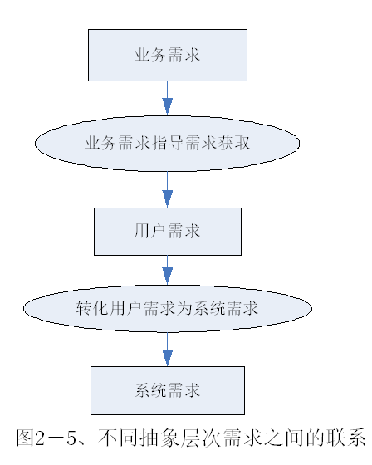
从功能需求的层次性看需求过程

Slide 2
需求的分类 (1)
功能需求（Functional Requirement）：
和系统主要工作相关的需求，即在不考虑物理约束的情况下， 用户希望系统所能够执行的活动，这些活动可以帮助用户完 成任务。功能需求主要表现为系统和环境之间的行为交互。
性能需求（Performance Requirement）：
系统整体或系统组成部分应该拥有的性能特征，例如CPU使 用率、内存使用率等。
质量属性（Quality Attribute）：
系统完成工作的质量，即系统需要在一个“好的程度”上实 现功能需求，例如可靠性程度、可维护性程度等。

Slide 3
性能需求
速度（Speed），系统的响应时间。
例子：所有的用户查询都必须在10秒内完成。
容量（Capacity），系统所能存储的数据量。
例子：系统应该能够存储至少10万条销售记录。
吞吐量（Throughput），系统在连续的时间内完成的事 务数量。
例子：解释器每分钟应该至少解析5000条没有错误的 语句。

Slide 4
性能需求
负载（Load），系统可以承载的并发工作量。
例子：系统应该允许200个用户同时进行正常的工作。
实时性（Time-Critical），严格的实时要求。
例子：监测到病人异常后，监控器必须在0.5秒内发出 警报。

Slide 5
性能需求
示例. 文字处理系统非功能需求（性能需求） 检查单词的速度快，准确率要求达到99％， 系统的有效性和可靠性要高等。

Slide 6
性能需求
性能需求的定义要适合于运行环境。
过于宽松的性能要求会带来用户的不满
过于苛刻的性能要求会给系统的设计造成不必要的负 担
在限定性能目标的同时给出一定的灵活性。
98%的查询不能超过10s。
(最低标准) 在200个用户并发时,系统不能崩溃; (一般标 准)在200个用户并发时,系统应该在80%的时间内能正 常工作; (理想标准) 在200个用户并发时,系统应该能保 持正常的工作状态。

Slide 7
需求的分类 (1)
功能需求（Functional Requirement）：
和系统主要工作相关的需求，即在不考虑物理约束的情况下， 用户希望系统所能够执行的活动，这些活动可以帮助用户完 成任务。功能需求主要表现为系统和环境之间的行为交互。
性能需求（Performance Requirement）：
系统整体或系统组成部分应该拥有的性能特征，例如CPU使 用率、内存使用率等。
质量属性（Quality Attribute）：
系统完成工作的质量，即系统需要在一个“好的程度”上实 现功能需求，例如可靠性程度、可维护性程度等。

Slide 8
质量属性
系统为了满足规定的及隐含的所有要求而需要具备的
要素称为质量
质量属性是为了度量质量要素而选用的特征
质量模型就是能够为质量需求的描述和评价提供工作 基础的特征集及特征之间的联系
质量属性的重要性
对设计的影响很大
对越复杂的系统越为重要
[Robert19901] ：真实的现实系统中，在决定系统的成功或 失败的因素中，满足非功能属性往往比满足功能性需求更为 重要。

Slide 9
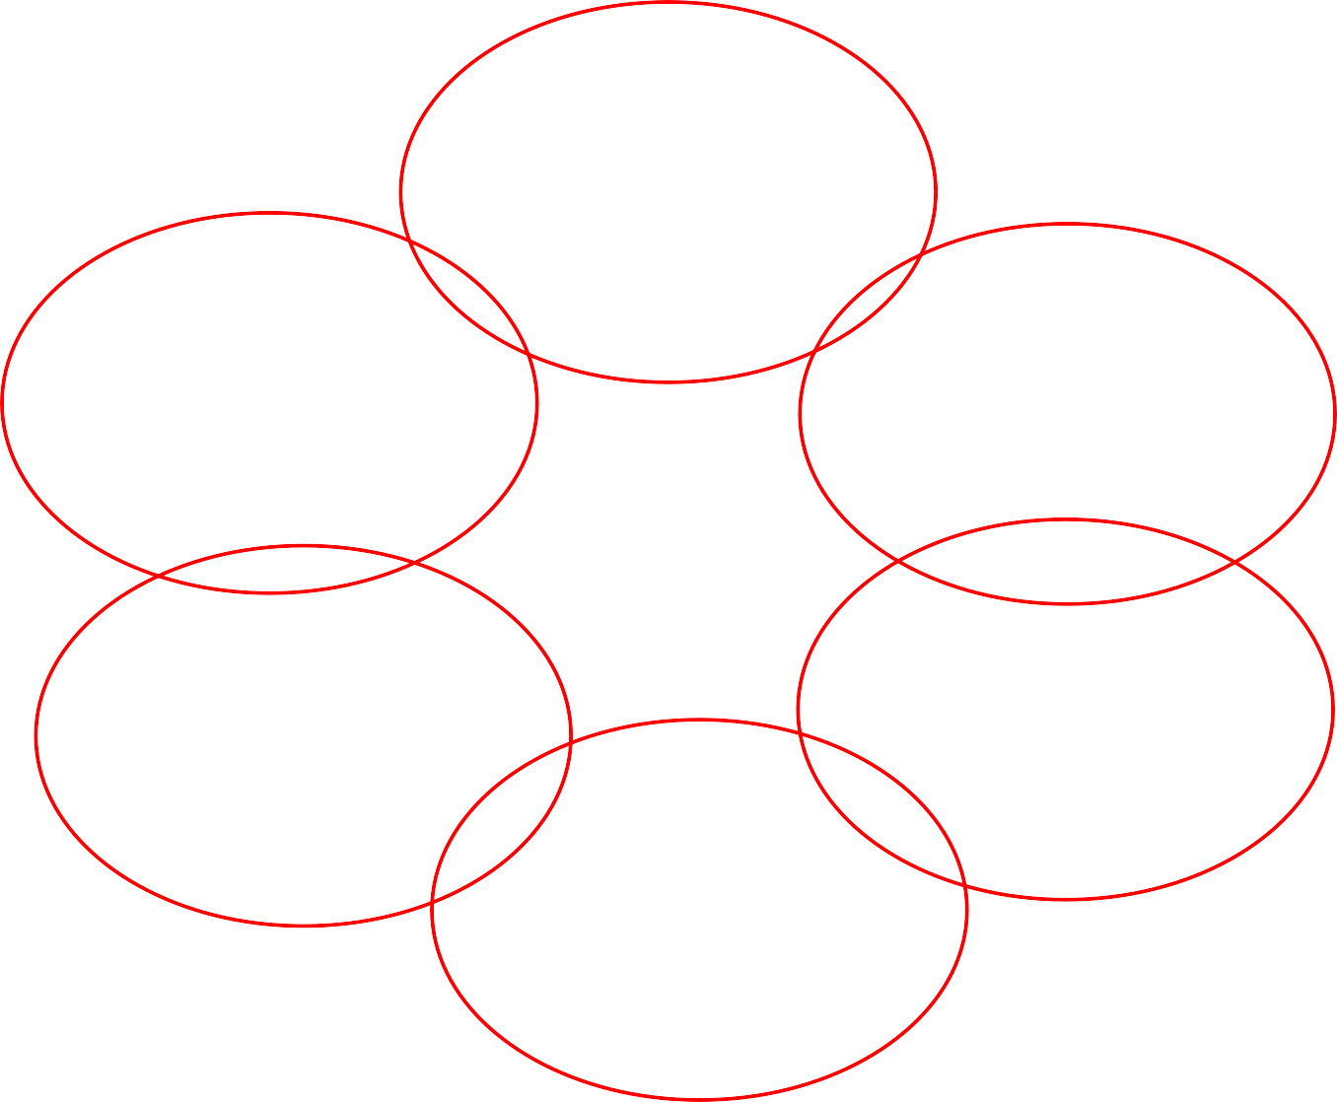
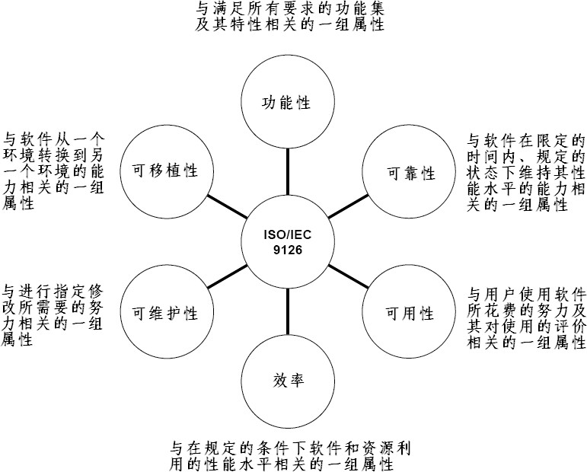
质量模型：ISO/IEC 9126

Slide 10
质量属性
— IEEE 1061-1992,1998
因素 | 子因素 | 简要描述
功能性 | 完备性 | 软件具有必要和充分功能的程度,这些功能将满足 用户需要
 | 正确性 | 所有的软件功能被精确确定的程度
 | 安全性 | 软件能够检测和阻止信息泄露、信息丢失、非法使 用、系统资源破坏的程度
 | 兼容性 | 在不需要改变环境和条件的情况下新软件就可以被 安装的程度。这些环境和条件是为之前被替代 软件所准备的
 | 互操作性 | 软件可以很容易地与其他系统连接与操作的程度

Slide 11
质量属性
— IEEE 1061-1992,1998
可靠性 | 无缺陷性 | 软件不包含未发现错误的程度
 | 容错性 | 软件持续工作,不会发生有损用户的系统故障的程度。 也包括软件含有降级操作(degraded operation)和 恢复功能的程度
 | 可用性 | 软件在出现系统故障后保持运行的能力

Slide 12
质量属性
— IEEE 1061-1992,1998
易用性 | 可理解性 | 用户理解软件需要花费的精力
 | 易学习性 | 用户理解软件时所花费精力的最小化程度
 | 可操作性 | 软件操作与目的、环境、用户生理特征相匹配的程 度
 | 通信性 | 软件被设计成与用户生理特征相一致的程度

Slide 13
质量属性
— IEEE 1061-1992,1998
效率 | 时间经济性 | 在指明或隐含的条件下,软件于适当的时间限 度内执行指定功能的能力
 | 资源经济性 | 在指明或隐含的条件下,软件使用适当数量的 资源执行指定功能的能力

Slide 14
质量属性
— IEEE 1061-1992,1998
可维护性 | 可修正性 | 修正软件错误和处理用户意见需要花费的精 力
 | 扩展性 | 改进或修改软件效率与功能需要花费的精力
 | 可测试性 | 测试软件需要花费的精力

Slide 15
质量属性
— IEEE 1061-1992,1998
可移植性 | 硬件独立性 | 软件独立于特定硬件环境的程度
 | 软件独立性 | 软件独立于特定软件环境的程度
 | 可安装性 | 使软件适用于新环境需要花费的精力
 | 可复用性 | 软件可以在原始应用之外的应用中被复用的 程度

Slide 16
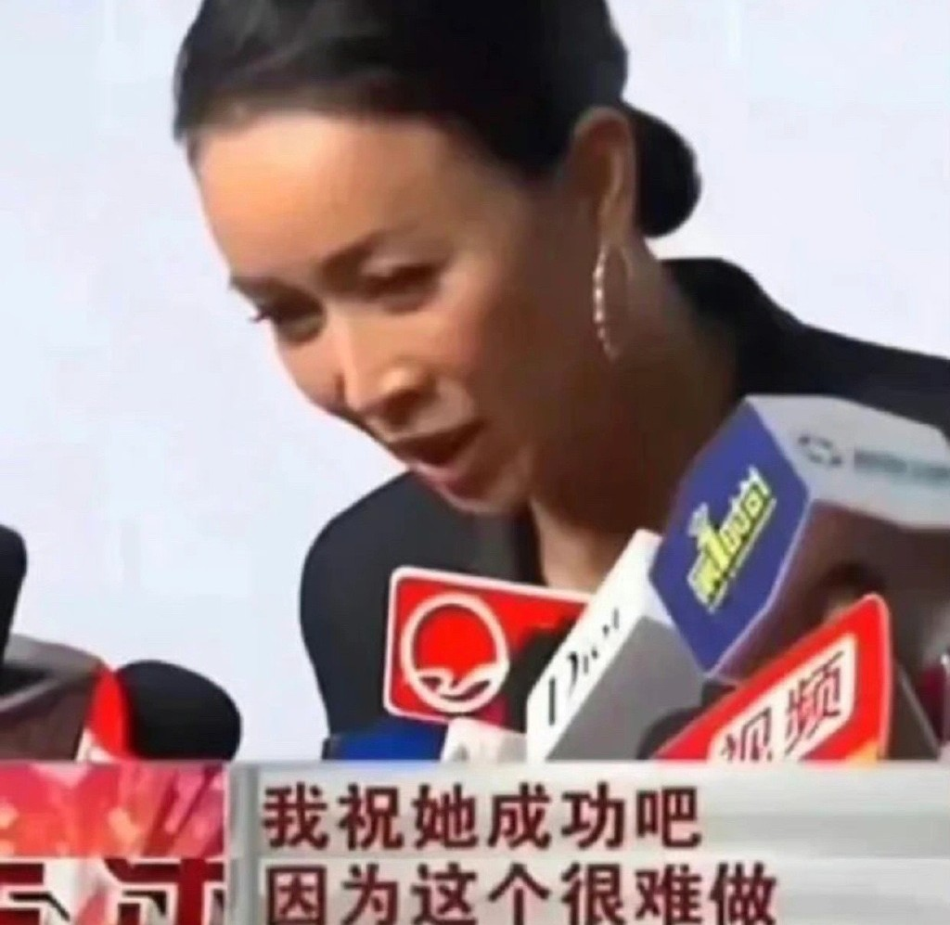
质量属性的开发
用户并不能明确地提出他们对产品质量的期望
并不了解软件系统的开发过程，也就无从判断哪些质量 属性会在怎样的程度上给设计带来多大的影响，也无法 将他们对软件系统的质量要求细化成可量化的质量属性
北京市交通管理系统：具体表现各级警员无法明确并准 确的提出对该系统功能期望。

Slide 17
质量属性的开发
需求工程师
质量属性大都是和功能需求联系在一起的，因此需要对照 软件的质量属性检查每一项功能需求，尽力去判断质 量属性存在的可能性
形容词和副词通常意味着质量属性的存在
对于一些不和任何功能需求相联系的全局性质量属性， 需求工程师要在碰到特定的实例时意识到它们的存在

Slide 18
需求的分类
对外接口（External Interface）：
系统和环境中其他系统之间需要建立的接口， 包括硬件接口、软件接口、数据库接口等等。
约束
进行系统构造时需要遵守的约束，例如编程语 言、硬件设施等

Slide 19
对外接口
解系统和其他系统之间的软硬件接口
接口的用途
接口的输入输出
数据格式
命令格式
异常处理要求
用户界面
利用专门的人机交互设计文档记录

Slide 20
对外接口
例：客户端在每个工作日的20:00向服务器端发送 数据包,更新商品数据。
数据包使用XML格式。XML文件包括Message
Header和Message Content。
Message Header 的 Root Tag为“ShopProduct”,
其各个字段如下所示。
ShopID:String,店铺号,2位区位码+3位店铺码；
Date:DateTime,日期,当天日期时间。
Message Content的父标签为“ShopProduct”,其 字段如……

Slide 21
约束
总体上限制了开发人员设计和构建系统时 的选择范围
系统开发及运行的环境。
包括目标机器、操作系统、网络环境、编程语言、 数据库管理系统等。
例：系统要能够在Windows和Linux两种操作系统上运行。
问题域内的相关标准。
包括法律法规、行业协定、企业规章等。
系统的保密性能要符合xxx法律第xxx条的要求。

Slide 22
约束
总体上限制了开发人员设计和构建系统时 的选择范围
商业规则。
用户在任务执行中的一些潜在规则也会限制开发人 员设计和构建系统的选择范围。
社会性因素。
文化、信仰等社会性因素。

Slide 23
约束与限制
示例. 文字处理系统约束与限制
文件内部格式要与word系统一致。开发平台 为Linux系统，以及使用C语言等。
24

Slide 24
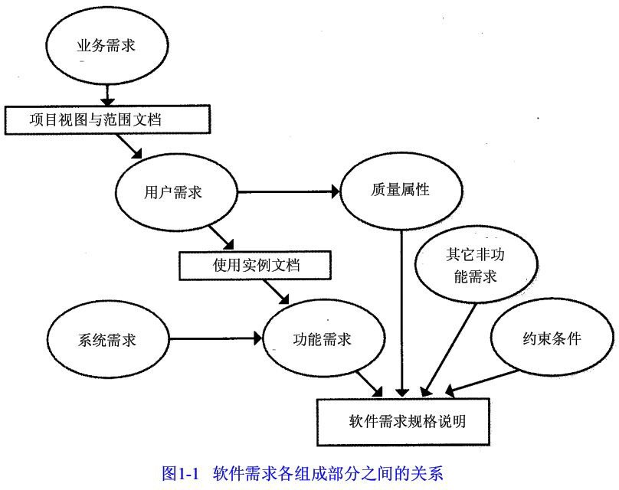
软件需求工程与UML建模

